Slide 1
DHT22 & WS2812
講師：蔡佳倫

Slide 2
使用時機
有時，某些特殊的感測器，沒有官方的支援時，我們會上網去尋找是否有人提供開發好的函式庫，引用之後，便可以使用這個特殊的感測器。

Slide 3
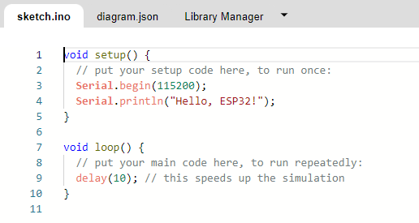
選擇上面的Library Manager

Slide 4
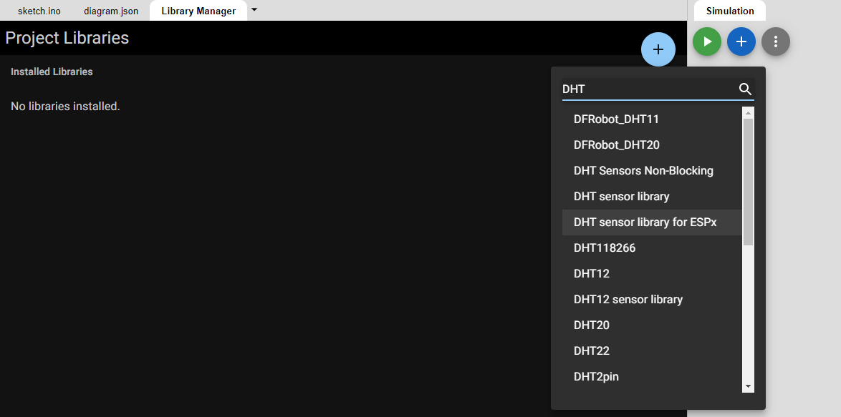
匯入我們需要的函式庫

Slide 5
引用函式庫
#include "DHTesp.h"
宣告DHT11
DHTesp dhtSensor;
設定DHT11
dhtSensor.setup(DHT_PIN, DHTesp::DHT22);
取得溫濕度
TempAndHumidity data=dht.getTempAndHumidity();
使用
data.temperature 溫度
data.humidity 濕度

Slide 6
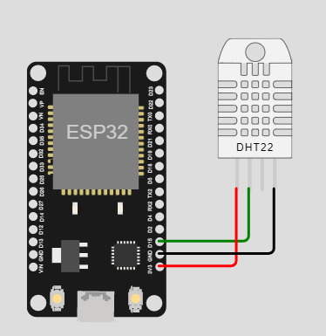
DHT22接線

Slide 7
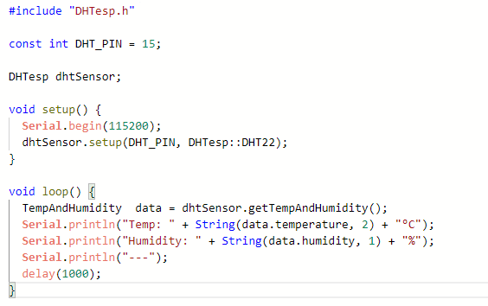
程式碼

Slide 8
燈條
WS2812和WS2811都是可程式控制燈條
燈條是指由多個燈組合而成
買的時候，注意一下，一個是5V供電，一個是11V供電
多個燈同時啟動時，最好提供外部電源

Slide 9
函式庫介紹
引用函式庫
#include <Adafruit_NeoPixel.h>
宣告WS2812物件變數
Adafruit_NeoPixel pixels = Adafruit_NeoPixel(PIXEL_NUM, NEOPIXEL_PIN, NEO_GRB + NEO_KHZ800);起始燈條
pixels.begin();
把所有燈清空
pixels.clear();

Slide 10
函式庫介紹
秀出所有燈
pixels.show();
i的位置是第幾個燈
pixels.setPixelColor(i, 255,0,0);
其中的255,0,0是RGB顏色控制
控制亮度
pixels.setBrightness(50);

Slide 11
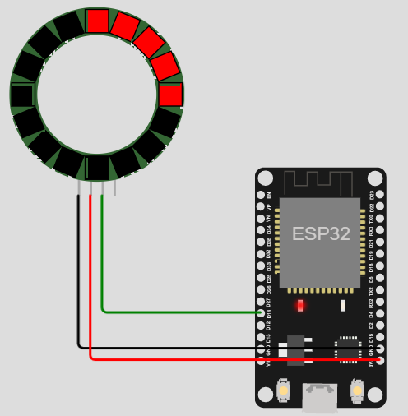
WS2812

Slide 12
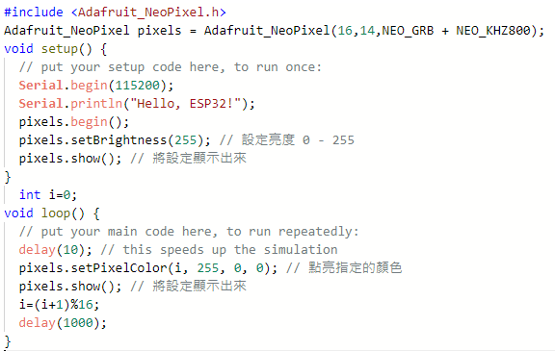
程式碼

Slide 13
修改一下顏色或是加入亮度控制
這邊你可以修改一下這個範例，讓他的亮度跟顏色改變

